Slide 1

پیشنهادی به شرکتهای معتمد مالیاتی
ارائه در اتاق بازرگانی تهران
صیامی

Slide 2
چیستی مالیات
1

Slide 3
فیزیک کوانتومی و اسطوره
یک اتم را تجسم کنید.
تقریبا تمام افراد اتم را یک گوی گرد تیره رنگ تصور می‎کنند. تصور غالب درباره درون اتم (هسته و الکترون) نیز یکسان است.
در مقیاس کوانتومی احجام و اشکال بدان صورتی که ما ادراک میکنیم مطرح نیست.
تصور اتم بصورت یک گوی سیاه رنگ، یک اسطوره است که قدمت آن به یونان باستان میرسد.
اسطوره‌ای در قلب فیزیک کوانتومی
انیشتن هم موقع فکر و خیال راجع به اتم، آنرا به شکل یک کره سیاه تصور می‌کرد؛
ولی در هیج یک از مقالات و کتابها و سخنرانیهای علمی وی، اتم را در قالب اسطوره‎ای در نظر نگرفته است.
اتم
ساختار اتمی (مولکول)
درون اتم (هسته و الکترون)

Slide 4
آگاهی داشتن و دسترسی به علم
آگاهی انسان از هستی و پدیدارهای آن، یعنی پایگاه باورهای ما، آمیخته‌ای از گزاره‌های صحیح اثبات شده و علمی، گزاره‌های تا حدودی درست، اسطوره‌ها و گزاره‌های غلط می‌باشد.
آگاهی با علم متفاوت است.

Slide 5
اسطوره دولت
در جریان شناخت ما از حکومت، با حضور پررنگ اسطوره دولت (حکومت) مواجهیم.
  باور همگانی به اسطوره دولت است که باعث میشود در تفکرات و برنامه‌ریزی‌ها و تدوین قوانین و مقررات:
دولت نهادی است که به دنبال بیشینه ساختن خیر و منفعت عمومی است
🚸
مدیران دولتی تنها با هدف حداکثرسازی منافع عمومی تصمیم می‌گیرند
🤠
در زمینه امور مالی و پولی، دولت در بازپرداخت بدهیهای خود فاقد ریسک نکول است
🤐
تنها گزینه ممکن برای ارائه کالای عمومی، دولت است.
🦁
دولت انگیزه، توان و اصرار بر برقراری عدالت و بازگرداندن حقوق از دست رفته مردم را دارد.
😛
دولت که رفتاری خنثی و مبنی بر عدالت دارد باید در تمامی اجزا و جنبه‎های سپهر عمومی حضور فعال داشته و البته که شایسته‎ترین گزینه برای قضاوت در مورد رفتار اشخاص نیز هست.
🙌

Slide 6
کاوش‎ها و یافته‎ها درباره نسبت توسعه و بوروکراسی
هر حکومتی دارای دو بخش «طبقه حاکمه» که با رای مستقیم و غیرمستقیم مردم انتخاب میشوند و نظام بوروکراسی (بخش غیر انتخابی) است
02
04
بازگشت به دیدگاه کلاسیک
تقدم نقش بوروکراسی در توسعه
دخالت حکومت بواسطه بخش غیرانتخابی آن یعنی نظام بوروکراسی در هر زمینه ای مخرب است.
برای توسعه پیش از آزادسازی و تبعیت از نظام بازار، توسعه نهادی لازمست و ترای توسعه نهادی در موارد متعددی تغییر در بخشی از بوروکراسی لازم و متقدم است
06
مدیریت بخش عمومی
♛
پارادایم حکمرانی بجای حکومت مخوری
مدیریت بخش عمومی بجای نظام بوروکراسی
حقوق عمومی بجای حقوق اداری
سیاستگذاری بخش عمومی با حضور دستگاههای حاکمیتی در کنار نهادهای کنش‎ورزی جمعی؛
تنظیم‎گری بخشی بجای تفکیک قوا
خطراهه تکامل اندیشه‎ورزی در باب بوروکراسی

❀
♞
♟
⨶
اسطوره زدایی
01
03
05
مکتب نظریه انتخاب عمومی
رویکرد فرزندان غیور
غیر خنثی بودن نظام بوروکراتیک
دولت خیرخواه با نظام بوروکراسی متشکل از فرزندان نخبه و با لیاقت ملت؛ همه کارها را به بهترین نحو ممکن انجام داده و رشد سریع ضمن حفظ عدالت برقرار میشود
مطالعات تجربی و شواهد بی شمار پیش فرض خنثایی نظام بوروکراسی را اثبات کردند و مشخص گردید که فراتر از گرایش های سیاسی، نظام بوروکراسی گرایش به فساد دارد
فرض خیرخواهی مدیران نظام بوروکراسی و تصمیم گیری ایشان در جهت بیشینه ساختن منافع عمومی کنار گذاشته شده و در طراحی های توسعه نهادی موضوع منافع شخصی ایشان مدنظر قرار گرفت

Slide 7
نظام مالیات‎ستانی مربوط به هر دو بخش حکومت است
هیات حاکمه
نظام مالیات‎ستانی
قوه مقننه
قوه مجریه
قوه قضائیه
نظام بوروکراسی

Slide 8
مالیات ستانی
حقوق عمومی قواعدی است که بر روابط دولت و ماموران دولتی با مردم حاکم است و سازمانهای دولتی را منظم می سازد؛ این سازمانها در مقام اعمال حق حاکمیت و اجرای اقتدار عمومی هستند
امتیازات قدرت عمومی
قوه مقننه
انتخاب مأخذ مالیات
حقوق و امتیازات و اختیارات لازم اعطا شده به دستگاههای اجرایی کشور شامل سازمان مالیاتی
هیات دولت
تهیه شیوه‎های مالیات‎ستانی
وزارت دارایی
شورای عالی مالیاتی
سازمان امور مالیاتی
اعمال قدرت مالیاتی
گمرک کشور
  تشخیص مالیات
حقوق، امتیازات و اقتدارات ویژه سازمان امور مالیاتی
وصول مالیات
نهاد حل اختلاف مالیاتی
اجرائیات مالیاتی
پلیس
قدرت شبه قضایی
اجرای احکام وصول بدهی مالیاتی
قوه قضائیه

Slide 9
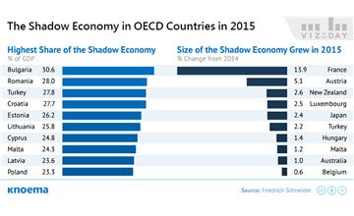
اسطوره مالیات دادن (Commitment)
در خارج همه مالیات میدهند.
همه در دادن مالیات با خواسته‎ی خود مشارکت می‎کنند چون مابه‎ازای آن خدمات عمومی خوبی دریافت می‎کنند.
اعضای جامعه با دیدن منافع زیادی که از مالیات دادن می‎بینند، و منافع نظام مالیاتی، خودانگیخته و خودخواسته اقدام به پرداخت مالیات می‎کنند.
در همه کشورهای دنیا مالیات را می‎ستانند و مردم همیشه به دنبال مالیات ندادن هستند

Slide 10
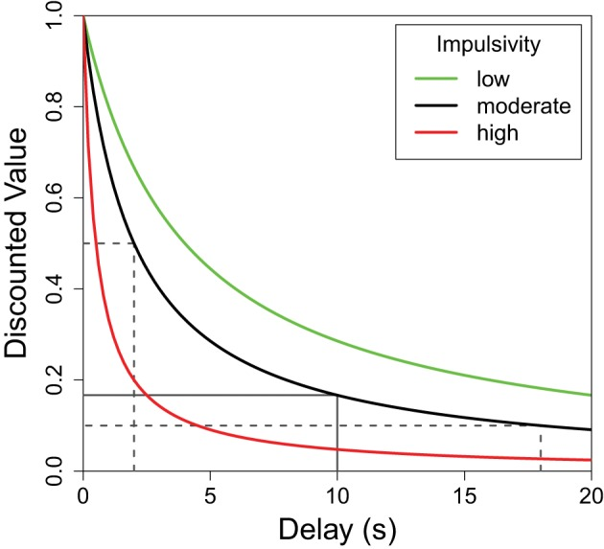
اشخاص، دارای ترجیحات ذهنی مبنی بر عدم پرداخت مالیات ضمن بهره‎گیری از کالاهای عمومی هستند
مشارکت افراد در تامین هزینه های ارائه کالا/خدمات عمومی توسط حاکمیت، منظق کلان مالیات‎ستانی است.
افراد بطور غریزی به‎دنبال کمینه‎سازی بیشینه زیان خود هستند. بعلاوه تصمیم‎گیری فرد متاثر از تصمیمات دیگران است. فرد زیان و منفعت در آینده را در ذهن خود تنزیل میکند؛ و سپس آنرا با هزینه و منفعت در اکنون مقایسه کند.
مطلوبیت آتی حاصل از خدمات دولتی در اکنون ارزش بسیار کمتری از هزینه مالیات پرداختی در اکنون دارد.
منفعت زیاد در آینده
زیان
در اکنون
ترجیحات ذهنی
ادراک انسان مبتنی بر درک تغییرات زیان/ ثروت و نه اندازه زیان/ ثروت ملاک تصمیمات است.

Slide 11


مجموعه تهدیدات بالقوه و سرکوب بالفعل منصفانه
مدیریت صرفه تمکین
تئوری بازدارندگی در اقتصاد
Deterrence theory
قطعیت زیان
احتمال زیان
مقدار زیان
افزایش قدرت و قطعیت در وصول مالیات
افزایش حسابرسی منتج به کشف تخلفات
افزایش جرایم و تشدید مجازاتها
استفاده یک طرف از مجموعه‌ای از تهدیدها و سرکوب‎ها برای اقناع طرف دیگر به انجام / عدم انجام یک عمل
بهبود عملکرد مدیریت ریسک
در پرونده‎ها
افزایش
حجم عملیات
حسابرسی مالیاتی
جرایم کمتر ولی قاطعانه، بیشتر از جرایم سنگین که به طور موردی و سلیقه‎ای (غیرقطعی) تعلّق میگیرند، بر كاهش فرار مالیاتی مؤثر هستند.

Slide 12
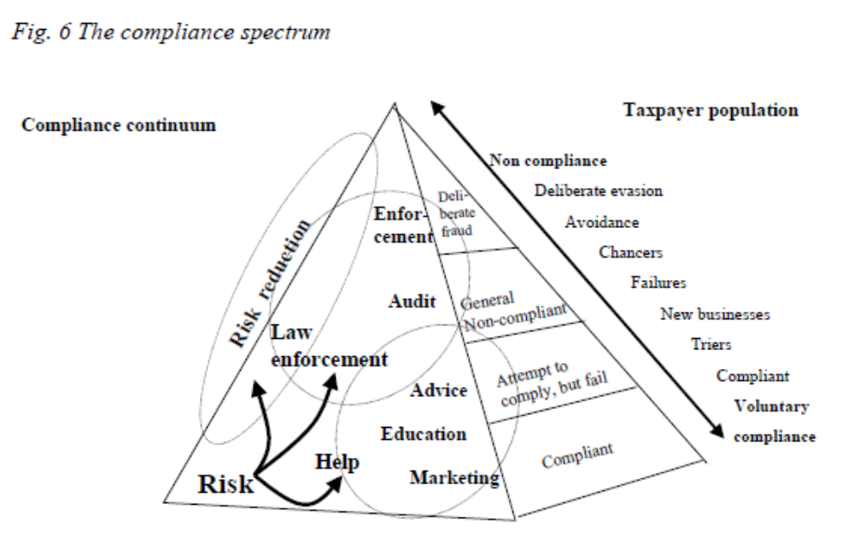
تــکــالـیـف مـؤدیــان
میزان تمکین
=
میزان پایبندی مؤدیان در عمل به تکالیف
ثبت نام
تنظیم اظهارنامه
در زمان مقرر، صحیح و مبنی بر واقعیت
گزارش دهی
نگهداری اسناد و مدارک، گزارشدهی کامل و دقیق
پرداخت
پرداخت به موقع و صحیح

Slide 13





صرفه تمکین
  آحاد اقتصادی به دنبال «حداکثرسازی سود پس از کسر مالیات» کسب و کار خود هستند. مالیات به مثابه زیان اقتصادی است
  سطوح مختلف عدم تمكین، متناظر با (1) طیفی از مقادیر صرفه بنگاه از محل مالیات پرداختی کمتر؛ (2) سطوح متفاوت از مجازات و زیان بنگاه از محل جریمه
  تعداد و هزینه/فایده گزینه‎های ناشی از هر تصمیم مشخص است؛ ولیکن احتمال حسابرسی مالیاتی و لورفتن برای مؤدی کاملا نامعلوم است. (عدم قطعیت و نااطمینانی)
  احتمال حسابرسی برای مؤدیان نامعلوم، بنابراین مؤدیان در موقعیت تصمیم گیری در شرایط ابهام (عدم قطعیت) قرار میگیرند. تمایل افراد به اجتناب از ابهام باعث کنارگذاشتن گزینه های عدم تمکین میشود.

Slide 14
کنش تمکین و ماهیت آن
تصمیم گیری افراد هنگام مواجه با ریسک
گزینه های قابل انتخاب
مطلوبیت مورد انتظار
C₁
C₂
C_{i}
C_{N}
EV(C₁)
EV(C₂)
EV(C_{i})
EV(C_{N})
افراد بسته به خطر گریزی، خطرپذیری و خنثایی از بین گزینه‎ها دست به انتخاب میزنند.
گزینه ای انتخاب میشود که
مطلوبیت مورد انتظار آن
بیشینه باشد
مطلوبیت مورد انتظار
مطلوبیت
(منافع –هزینه‎ها)
انتظار (احتمال) وقوع
هزینه = پرداخت مالیات حقه | تمکین کامل
مطلوبیت = (مالیات حقه – مالیات پرداختی)* احتمال لو نرفتن + جریمه [ضریبی از کسری مالیات پرداختی]* احتمال لو رفتن | تمکین ناقص
مطلوبیت = (مالیات حقه)* احتمال لو نرفتن + جریمه [عدم تمکین]* احتمال لو رفتن | عدم تمکین
مطلوبیت = عدم پرداخت مالیات + هزینه های ناشی از فعالیت در اقتصاد سایه/زیرزمینی | عدم تمکین همیشگی

Slide 15
مشکلات ساختاری مالیات‎ستانی
2

Slide 16
محدوده تنگ مالیات‎ستانی
بخش های اقتصادی از منظر مالیات ستانی
اقتصاد
سهولت و ارتقای
کوشش مالیاتی
اقتصاد رسمی
بخش خانوار
نهادهای غیرانتفاعی
بخش دولتی
بخش غیر رسمی
نهادهای یاری رسان
اقتصاد سایه
تخریب اقتصاد سایه
اقدامات داوطلبانه
بخش های شبه دولتی معاف از مالیات
فعالیت های مجرمانه
بنیادهای معاف
تحقق
نظام مالیات ستانی الکترونیکی
و صورتحساب الکترونیکی

Slide 17
طیف وضعیت های بنگاه در مواجهه با مالیات
اقتصاد سایه
پرداخت مالیات مضاعف
پرداخت مالیات
اجتناب مالیاتی
معافیت مالیاتی
فرار مالیاتی
فعالیت گزارش نشده
بخشش مالیاتی سالانه در سطح گسترده
برخی بنگاهها بدلیل پیچیدگی و ابهام به این وضعیت پرتاب میشوند.

Slide 18
معافیت ضمنی
یک نقیصه جدی با آثار و تبعات نامعلوم، موضوع معافیت های ضمنی است بدین نحو که در متن قانون اشاره مستقیمی به اصطلاح معافیت نشده ولی از محتوای آن امکان معافیت حاصل میشود.
معافیت های مالیاتی نابسامان است
انواع معافیتهای مالیاتی در طول سالها، در قوانین و مقررات متعدد و با پیگیری دستگاههای مختلف تعریف شده است.
اندازه سرسام آور
در بازه زمانی 86 ال 89، نسبت معافیت مالیاتی به مالیات بالقوه،
تحقیقات سازمان مالیاتی : 41% از GDP معاف از مالیات است.
مرکز پژوهشها: نسبت معافیت مالیاتی پس از کسر فرار مالیاتی به مالیات بالقوه، 52% است.
ارتباط غیرصحیح معافیت با تشویق
دستگاههای اجرایی اصلی به عنوان یک رسم قانونگذاری، هرجا به دنبال تشویق بوده اند، معافیت مالیاتی قائل شده اند

Slide 19
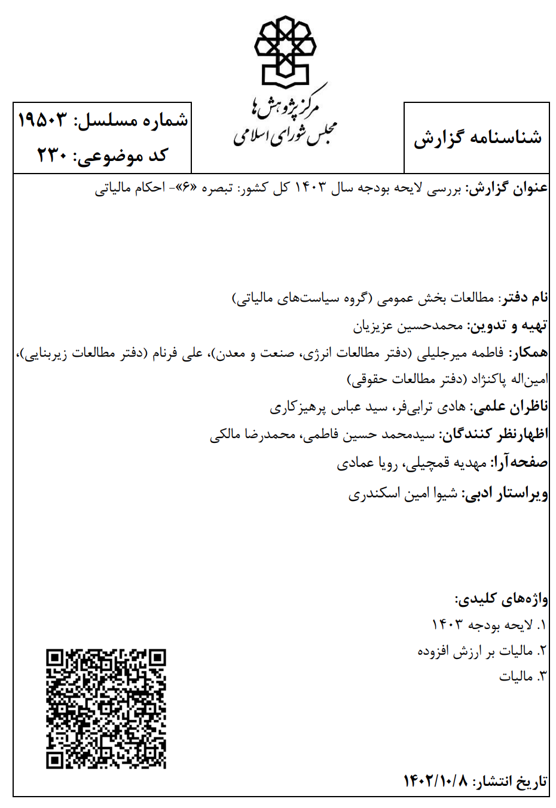
معافیت‎های مالیاتی
مطابق تحقیق صورت گرفته و بر اساس وزن های سبد کالا و خدمات مصرفی خانوار شهری بانک مرکزی، نزدیک به 71% از کالا و خدمات مصرفی مردم معاف از مالیات بر ارزش افزوده هستند. لازم به ذکر است طبق سبد هزینه بانک مرکزی، این نسبت در خصوص خوراکیها و نوشیدنیها به %84 افزایش مییابد.

Slide 20
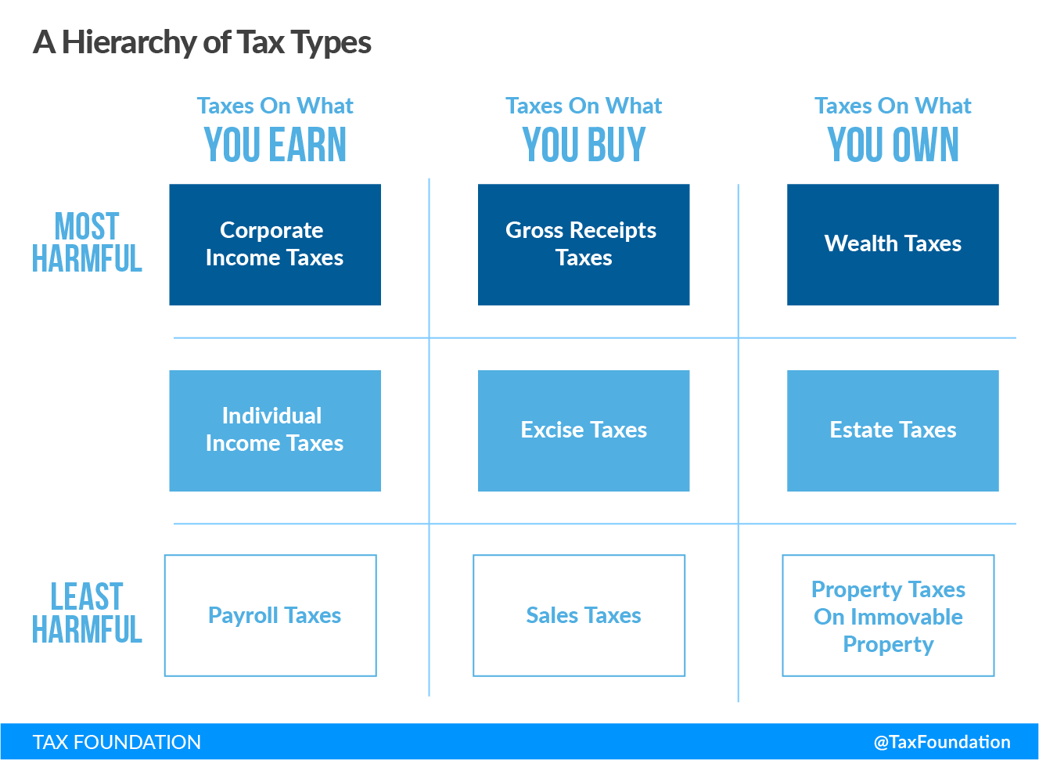
منشاء دریافت مالیات
اخذ مالیات بر مجموع درآمد از سال 1305 هم‎چنان در دستور کار است و محقق نشده است.
در مقابل دریافت مالیات از درآمد شرکتها که بدترین و زیانبارترین آثار جانبی را در میان همه اشکال مالیات ستانی را دارد در ایران با قدرت و شدت و بی انصافی دریافت میشود.

Slide 21
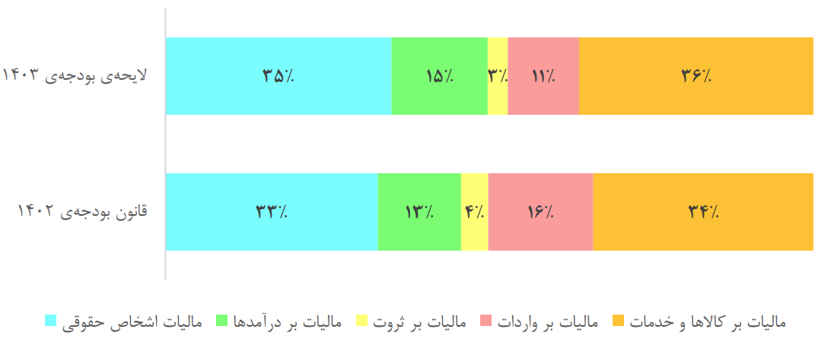
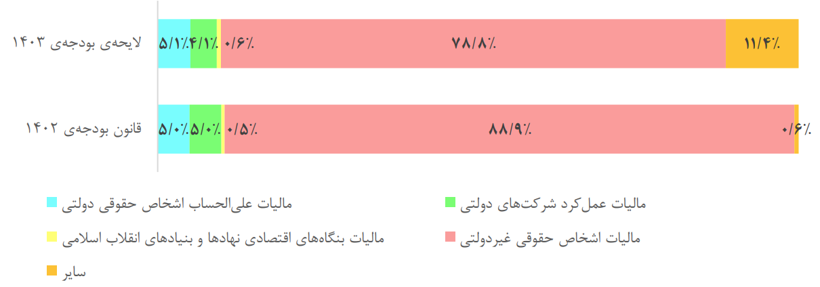
مالیات اشخاص حقوقی از کل مالیات‎ها و مالیات شرکتهای غیردولتی از اشخاص حقوقی

Slide 22
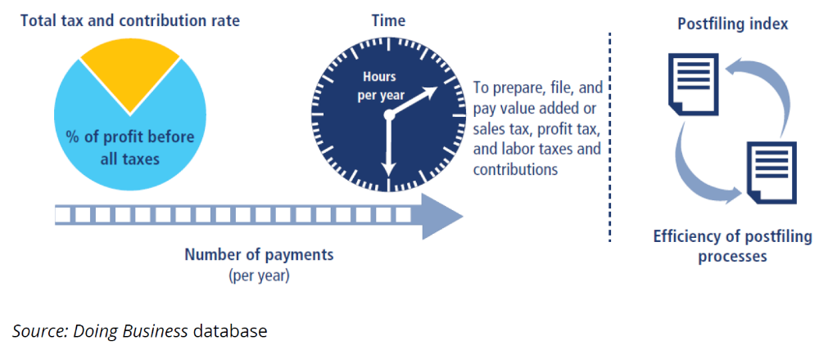
شاخصهای بانک جهانی از مالیات ستانی مطلوب برای کسب و کارها

Slide 23



شاخصهای بانک جهانی از مالیات ستانی مطلوب از دیدگاه کسب و کارها
time to comply with VAT refund
time to obtain VAT refund
time to comply with a corporate income tax correction
time to complete a corporate income tax correction
در آخرین سالهای گزارش سهولت کسب‎وکار بانک جهانی رتبه و نمره ایران طی روندی رو به بدتر شدن بوده است. رتبه حوالی 150 ایران و نمره آن [از100 ] طی این سالها [50-60] بوده است.

Slide 24
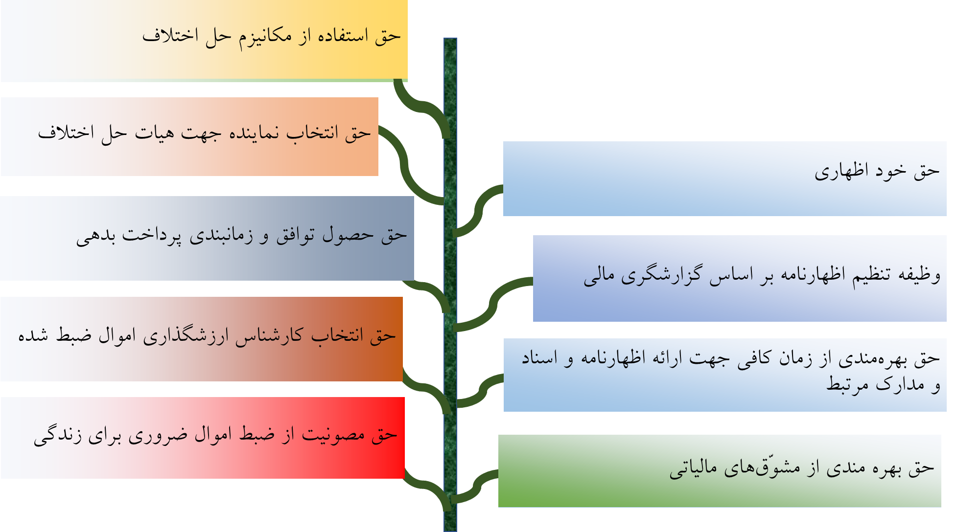
حقوق مؤدی در نظام مالیاتی
در درازی تاریخ پدید آمده و بسیار اساسی بوده و هرگونه تغییر در آنها هزینه بسیار زیاد اجتماعی و اقتصادی داشته، مستقیما به نارضایتی سیاسی تبدیل میشوند.
اسناد و مقررات تهیه شده از جهت تطابق با حقوق مؤدی بررسی نشده و اساسا نگاه حاکم بر آنها فاقد این مؤلفه مهم بوده است
ایران از جمله کشورهایی است که فاقد قانون حفاظت از حقوق مٰؤدیان است

Slide 25
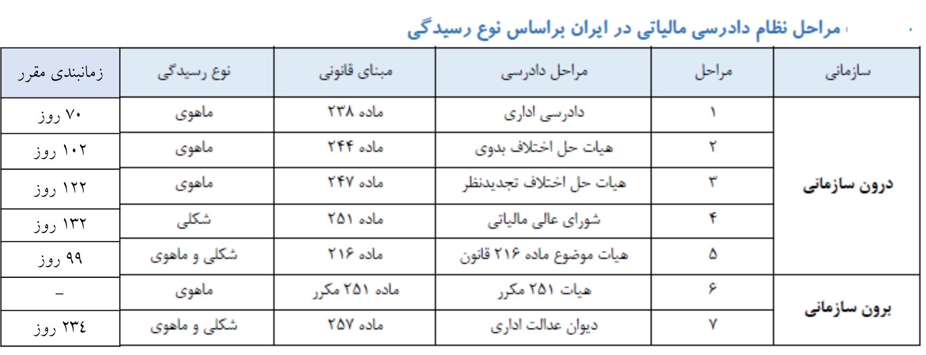
دادرسی غیرمنصفانه
پذیرش واقعیت وضعیت فعلی لازمه بهبود است. واقعیت آنست که دادرسی مالیاتی بسیار ناکارآمد و غیرعادلانه و تشویق کننده کژمنشی است.
فعال شدن روند دادرسی حسب کژمنشی برخی مؤدیان، باعث کژگزینی سازمان مالیاتی میشود.
طی برخی سالها تا 70% مؤدیان اعتراض مینمایند
صرفه ناشی از تورم ایجاد میشود.
زمانبندی مقرر برای دادرسی دورن سازمانی 451 روز؛ میانگین عملیاتی 595 روز

Slide 26
مالیات‎ستانی الکترونیکی- سوابق و مقدمات
3

Slide 27
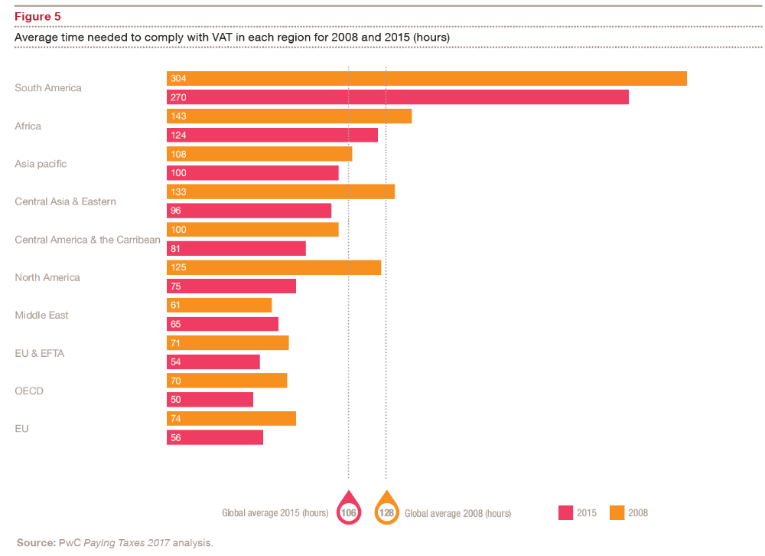
سوابق قدیمی‎تر سازمان در زمینه مالیات‎ستانی الکترونیکی
افزایش فقط در خاورمیانه
افزایش خاورمیانه، فقط بخاطر ایران
ساعات لازم در 2008: 61 ساعت
ساعات لازم در 2015: 72 ساعت
رکوردداران ارتقاء (کاهش ساعات)
کنیا از 300 ساعت (2008) به 81 ساعت (2015)
ارمنستان، بلاروس، مراکش کاهش بیش از 100 ساعت
الجزایر و سنگال از 195 به 122 ساعت بدون سیستم الکترونیکی

Slide 28
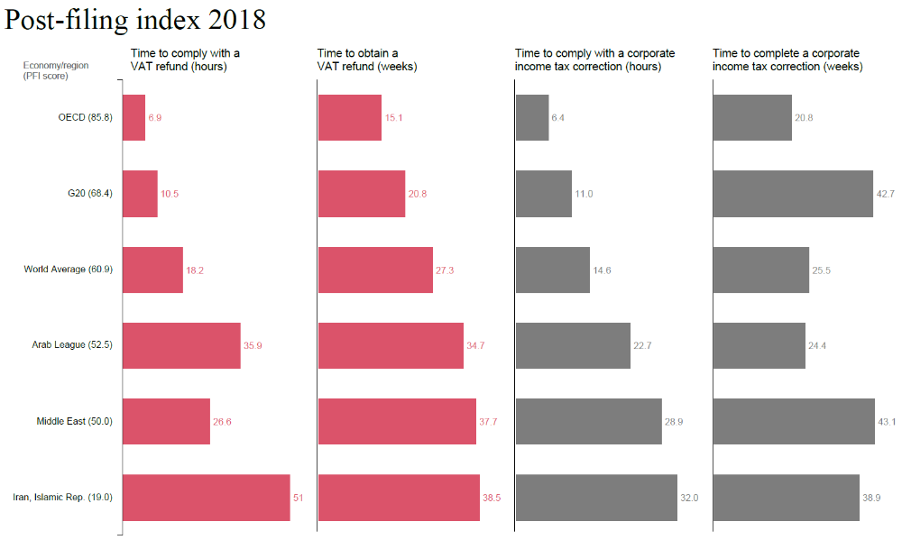

Slide 29
پروژه پایانه‎های فروشگاهی و سامانه مؤدیان سابقه‎ای طولانی دارد
علیرغم بکارگیری صندوق مکانیزه فروش توسط بسیاری از مشاغل
اما صرفا تعداد 8609 صندوق مکانیزه فروش معادل 0.05 درصد توسط واحدهای شغلی به این سازمان گزارش گردیده است.
گزارش توجیهی لایحه نحوه استفاده، نگهداری و
نظارت بر سامانه های مکانیزه فروش
سازمان امور مالیاتی کشور
معاونت پژوهش، برنامه ریزی و امور بین الملل
دفتر پژوهش و برنامه ریزی
پاییز 1393
0.05%
وجود محدودیتها از آغاز اجرای قانون مالیات بر ارزش افزوده
عدم شکل گیری یک پایگاه جامع اطلاعاتی از جریان کالا و خدمات در کشور
عدم بکارگیری و استفاده از صندوقهای مکانیزه فروش
به دلایل فوق الذکر نظام مالیات بر ارزش افزوده به نحو مطلوب عملیاتی نگردید.
ایجاد نظام جامع اطلاعاتی در در قالب قانون مستقل با ضمانت اجرایی قوی تر در کشور
سازمان امور مالیاتی به منظور فراهم آوردن بستر لازم برای استقرار صندوق مکایزه فروش
لایحه نحوه استفاده، نگهداری و نظارت بر صندوق مکانیزه فروش

Slide 30
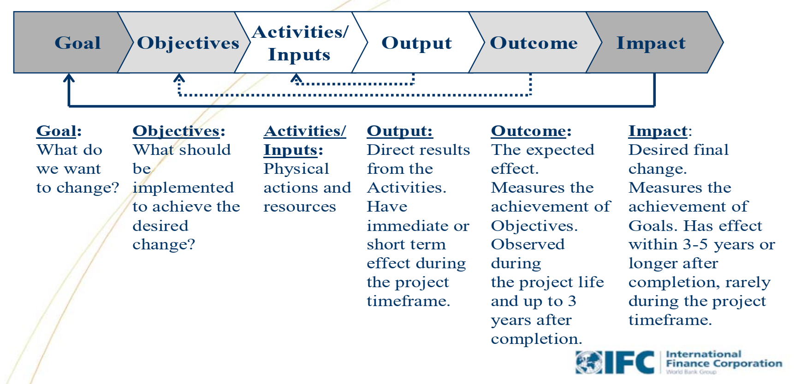
Monitoring and Evaluation Framework
Expect to see
Want to see
Hope to see
چارچوب بلندمدت پایش و ارزیابی اقدامات در حوزه مالیات‌ستانی الکترونیکی

Slide 31
پیشنهاد شاخصهای M&E برای مالیات‎ستانی الکترونیکی
تاثیرات بر اقتصاد و اجتماع
ظرفیت مالیاتی / عدالت مالیاتی درک شده / نرخ موثر مالیاتی/ پوشش مالیاتی / ارتقای خدمات دولتی / کوچک ساختن اندازه اقتصاد غیررسمی
آیا مفید است؟
نتیجه (هدف)
بهبود مدیریت اصابت مالیاتی / ارتقای کوشش مالیاتی / کاهش شکاف مالیاتی
اثربخشی
توسعه تمکین مالیاتی داوطلبانه / کاهش هزینه وصول/ تسریع حسابرسی مالیاتی
خروجی (کمی/کیفی)
راهبردها و رویکردها
کاهش اعتراض مالیاتی، کاهش زمان دادرسی مالیاتی تسریع توقیف و تصرف
کارایی
عملیات و اجرا
مالیات جمع آوری شده/ ابعاد پایه مالیاتی/ وصول بدهی مالیاتی
فعالیت‎ها
کیفیت داده های مالیاتی / کیفیت اطلاعات اقتصادی / کیفیت افشاء / سطح همکاریهای فنی / سطح تمکین
فناوریها و زیرساخت
ورودی
ساختار سنجش بهینگی مالیات ستانی در OECD

Slide 32

رسیدن به اهداف تنها با کمک فاوا مقدور نیست. ابزارسازی و نهادسازی لازمست
نگرش غیر یکپارچه ممکن است نیازهای مشخصی را برطرف سازد اما سبب ایجاد نظامی متزلزل و حتی مخاطره آمیز میشود. رویکرد جامع مستلزم سازگاری و تناسب اجزای نظام خدمات عمومی است، نه لزوماً یکپارچگی آن
بهبود اثربخشی عمدتا از استقرار قواعد و رویه‎های بهتر در بخش مربوطه به دست می‎آید. به کارگیری فاوا در مورد قواعد و فرآیندهای ناکارآمد و مهجور عملا به معنای رایانه‎ای کردن ناکارآیی است، انجام سریعتر کارهای نادرست به معنی پیشرفت نیست
ادعا میشود که فاوا فساد را کاهش میدهد. در حقیقت فاوا تقریبا تمام فرصتهای سوءاستفاده را برای کسانی که این فناوری را به خوبی نشناخته باشند از بین میبرد، اما در عین حال چشم‎انداز سوءاستفاده‎های تازه را به روی کسانی که بر آن مسلط باشند، می گشاید.
فاوا نمیتواند جایگزین مدیریت خوب و کنترلهای داخلی شود. تصور استفاده از رایانه برای کنترل قویتر اشتباه است.

Slide 33

گسست حاکمیت قانون و مدیریت خدمات عمومی
گسست توسعه مدیریت بخش عمومی از حاکمیت قانون، رخدادی پرتکرار بوده به نحوی که سازمان ملل در مورد آن هشدار صادر کرده است.
بی‎توجهی به مباحث توسعه نهادی در اجرای پروژه‎های دولت الکترونیکی؛ انباشت قابل توجهی از موارد نقض و دستکاری حقوق شهروندان در عرصه حقوق عمومی شده است.
در سازمان‎های خدمات‎رسانی عمومی، دیجیتال سازی فرآیند اصلی هر یک از خدمت را شامل شده؛ خدمات عمومی با سرعت و دقت و از راه دور قابل دریافت هستند.
ولیکن فرآیندهای جایگزین که در پس نقایصی بوجود می‎آیند؛ و در گذشته با حکمرانی فرم دولت از رعایت حقوق شهروندی مطمئن میشد؛ امروزه به حال خود رها شده‎اند.
ابزارگرایی در حوزه فاوا، یعنی ساخت و پاربرجایی سامانه‎های اطلاعاتی تبدیل به هدف اصلی میشوند.
طی این رویکرد تغییرات کوچک زیادی جهت پیش برد موانع و تسریع در راه‎اندازی سامانه صورت می‎گیرد؛ بدون آنکه آثار تغییر از منظر حاکمیت قانون و حفظ حقوق شهروندی بررسی شود.

Slide 34











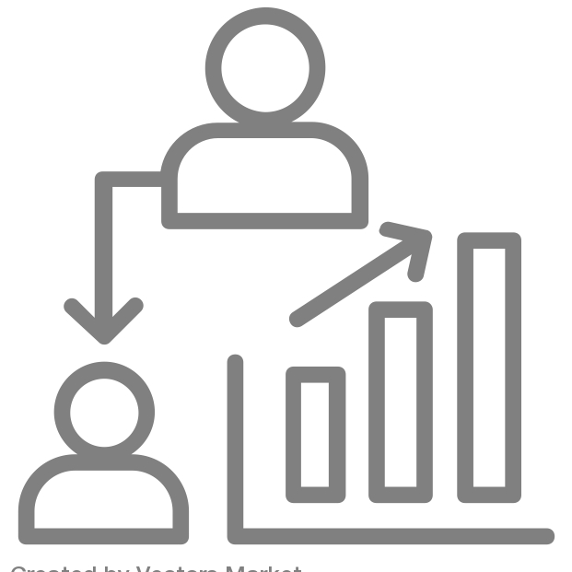
ابزار ارزیابی سریع سنجش حاکمیت قانون توسط «برنامه توسعه سازمان ملل متحد» جهت ارزیابی حاکمیت قانون در بخش عمومی
Transparency
انتشار اطلاعات عملکرد بصورت عمومی؛ انتشار چارچوب مقرراتی حاکم؛ پاسخگویی به سوالات و ارائه اطلاعات به متقاضیان دریافت اطلاعات بیشتر
06
01
Legality
رعایت کامل قوانین و مقررات؛ تبعیت تصمیمات از قانون، رفتار برابر و مطابق قانون با همه
Right to appeal
Accessibility
حق قانونی شهروند جهت اعتراض و شکایت نسبت به رفتار با وی به رسمیت شمرده شود. ساختار سلسله مراتبی جهت بررسی اعتراضات؛ راهنمایی کافی شهروند جهت شکایت از دستگاه اجرایی
05
02
همه افراد خصوصا افراد معلول، بیسواد و ... باید به خدمات دسترسی داشته باشند. وجود تیم پاسخگوی سوالات و راهنمایی ضروری است.
Accountability
Right to be heard
پذیرش پاسخگویی خصوصا در موارد بروز مخاطرات، تصمیمات اشتباه، فساد کارکنان و ... در ساختار سازمانی دستگاه، واحدهای لازم جهت حسابرسی داخلی، اطلاع رسانی ایجاد شده و گزارش بررسی عملکرد دستگاه انتشار یابد.
04
03
قبل از اتخاذ هرگونه تصمیمی که حقوق و منافع افراد را تحت تاثیر قرار میدهد؛ باید زمان کافی به فرد جهت ارائه مدارک و توضیحات اختصاص داد. به شهروند باید از قبل اطلاع داده شود که قرار است برای وی تصمیم‎گیری شود و دلایل لزوم تصمیم‎گیری و دلایل تصمیم اتخاذ شده به وی ارائه شود.
Core Rule of Law principles

Slide 35
مالیات‎ستانی الکترونیکی- وضعیت مطلوب
4

Slide 36
مالیات‎ستانی الکترونیکی – از منظر سازمان مالیاتی
از دست رفتن درآمد مالیاتی / Tax Gap
تاثیرات
عدم تمکین مالیاتی
تدلیس / Fraud
ریسکها و چالشها
فرار مالیاتی
تخلف / بی دقتی
اجتناب مالیاتی
مدل انجمن سازمانهای مالیاتی کمیسیون اروپا
مدیریت ضعیف
کنترلهای ناکافی و ناکارآمد
محرکها و دلایل
ضعف در همکاریهای بین دستگاهی
پیچیدگی نظام مالیاتی
میزان آمادگی دیجیتالی، روندهای جدید در پرداخت و معاملات، میزان آمادگی و بلوغ سیستم‌های مالیاتی،
عوامل خارجی

Slide 37
بکارگیری خدمات فاوامحور توسط سازمان مالیاتی در راستای مدیریت ریسک تمکین
نگرش نسبت به تمکین مؤدی
تصمیم به عدم تمکین گرفته
تمکین ظاهری و تدلیس
اجتناب مالیاتی و بخت‎آزمایی برای آن
در صورت نظارت تمکین میکند
اهل تمکین + ناتوان از تمکین کامل اغلب شرکتهای تازه تاسیس
اهل تمکین + تخلّف ناخواسته
درست کار و دقیق تمکین میکند
استراتژی تمکین
شناسایی، جرم انگاری و اشد مجازات
حسابرسی و کشف تقلّب
زیانبار ساختن بخت‎آزمایی
نظارت و زیانبار ساختن عدم تمکین
یاری رسانی تا تمکین کامل
حسابرسی و حل اختلاف
تسهیل تمکین و تشویق
خدمات مورد انتظار از فاوا
Digital Forensics
Fraud Detection& Prevent
Investigation Service
Audit and Assurance
Education and CATT
Dispute Resolution Support
Post-filling Process

Slide 38
سیاست‎های ابلاغی مقام رهبری در خصوص برنامه توسعه پنجم
بند 3-21: بهبود فضای کسب­وکار کشور با تأکید فراهم آوردن زیرساختهای ارتباطی و اطلاعاتی، مورد نیاز، کاهش خطرپذیری­های اقتصادی، ارائه مستمر آمار و اطلاعات به صورت شفاف و منظم به جامعه.
بند 3-34: تامین برخورداری آحاد جامعه از اطلاعات اقتصادی
در هسته مرکزی یک کسب‎وکار، قاعده ارائه ارزش (Value) به مشتری و کسب درآمد وجود دارد.
مالیات‎ستانی ارزش نیست، که بتوان با ارائه آن به درآمد رسید.
پرداخت حق‎الزحمه توسط سازمان امور مالیاتی به شرکتهای اپراتوری باعث سرکوب نوآوری، تنوع‎بخشی به خدمات کسب‎وکار اپراتورها و تسریع بدنامی ایشان می‎گردد.
سوابق سازمان امور مالیاتی در پرداخت حق‎السهم آموزش و پرورش از درآمد مالیات بر ارزش افزوده و بازگرداندن مالیات بر ارزش افزوده تجمیعی بابت کالاهای صادراتی از زمان اجرای این قانون در سال 87 قابل تامل است.

Slide 39
راهکار چیست؟
خوشبختانه راهکاری آزمون شده، تثبیت شده، به همراه بهره‎مندی از تجارب و کمک‎های بین‎المللی وجود دارد.
شرکتهای اپراتور صورتحساب الکترونیکی قبل از اینکه سازمان امور مالیاتی به قضیه ورودی با سرنوشت قطعی شکست داشته باشد، بایستی خود ابتکار عمل را در دست گیرند.
تجربه شرکتهای پی‎اس‎‌پی در تعلل در ایجاد انجمن و کنش‎ورزی جمعی باعث تاسیس شاپرک از سوی بانک مرکزی شد. اکنون بجای اینکه صنعت پرداخت الکترونیکی باعث صرفه‎جویی میلیارد دلاری در صنایع مالی شود، هر ساله ارقام سرسام‎آوری هزینه به بانکها تحمیل می‎کند.
سهم سوئیچ‎های واسط از کارمزد دریافتی در شبکه در دنیا کمتر از 5% است؛ در ایران به ازای برخی از تراکنش‎ها، بیش از 60% کارمزد دریافتی از بانکها به شاپرک میرسد.
شاپرک آماری منتشر نمی‎کند، ولی ظاهرا در کل تراکنش‎ها بجای سهم کمتر از 5% سهمی نزدیک به 15% دارد.

Slide 40
شبکه اطلاعات اقتصادی
مالیات در قبال اطلاعات
در کشورهای پیشرو، شبکه اطلاعات اقتصادی همچون مرزبندی بین فعالیتهای رسمی و غیررسمی اقتصادی عمل نموده؛ مالیات پرداختی گویی آبونمان پرداختی بنگاه‎ها برای ماندن در این شبکه اطلاعاتی است.
مالیات همچون هزینه عضویت و اشتراک اطلاعات
عمل بهره‎مندی از اطلاعات اقتصادی، یک مزیت/لذت درک شده، افراد به دنبال بیشینه سازی کمینه سود خود هستند.
دولت باید
فعالسازی اقتصاد اطلاعات، حکمرانی اطلاعات، تشریک اطلاعات در سطح خرد
منفعت عدم تمکین مالیاتی
ایجاد زنجیره تامین داده؛ ارائه و دسترسی به داده‎ها بصورت خودانتظام
منافع اقتصاد اطلاعات
انضباط بخشی موثر بازار با ارائه جریان مستمری از اطلاعات بازار
منفعت درک شده از خدمات دولتی
تحت تاثیر تصمیمات
دیگر اعضای جامعه
عرضه «مدیریت ریسک معامله» به عنوان یک کالای عمومی

Slide 41
نقش اپراتورها در اقتصاد اطلاعات
هرچه تقارن اطلاعات بیشتر و بازار کاراتر باشد امنیت بازار بیشتر است.
برای چیرگی بر مشکل عدم تقارن اطلاعات، راه هایی متفاوتی همچون اخذ تضمین، غربالگری، نظارت و ... هست؛ ولیکن مهمترین آنها:
گردآوری و افشای اطلاعات:
به دلیل وجود هزینه برای گردآوری اطلاعات، بطور پیش فرض بازار انگیزه مناسب برای افشای اطلاعات را فراهم نمی کند؛ بنابراین وظیفه حاکمیت، حمایت از اپراتورها در راستای تهیه ساختاری برای افشای اطلاعات معاملات است

Slide 42
اقتصاد اطلاعات
نظام مالیاتی
بهره وری مالیات‎ستانی
نوع سیستم مالیاتی
کیفیت رگولاتوری مالیاتی
اقتصاد اطلاعات
میزان اطلاعات
شفافیت اطلاعاتی
اطلاعات نامتقارن
نهادهای اجتماعی
حاکمیت قانون
کارایی دولت
میزان فساد
بازدارندگی در مالیات
شرایط اقتصادی
اندازه بخش غیررسمی
درآمد سرانه
ترکیب جی دی پی
باز بودن اقتصاد

Slide 43
اطلاعات نامتقارن
گردآوری اطلاعات یکی از سخت‌ترین کار‌هایی است که فعالان بازار باید انجام دهند.
فرض کامل بودن اطلاعات در بازار نادرست است و در بسیاری از روابط اقتصادی عدم تقارن اطلاعات وجود دارد.
هرچه جامعه سنتی به سمت جامعه مدرن پیش می رود، میزان اطلاعات نامتقارن افزایش می یابد؛
اطلاعات نامتقارن به این معنی است که یک نفر از طرفین معامله اطلاعاتی در اختیار دارد و طرف دیگر مبادله آن اطلاعات را در اختیار ندارد.
  کژگزینی: هرگاه یک طرف مبادله از اطلاعات طرف دیگر بی‌خبر است درحالیکه آن اطلاعات می‌توانست بر تصمیم وی اثر بگذارد. با عنوان اطلاعات پنهان شناخته می‌شود.
  کژمنشی: هرگاه یک طرف مبادله اعمالی را انجام می‌دهد که بر طرف دیگر پوشیده‌است اما بر رفاه طرف دوم نیز تأثیرگذار است با عنوان عمل پنهان نام برده می‌شود.

Slide 44
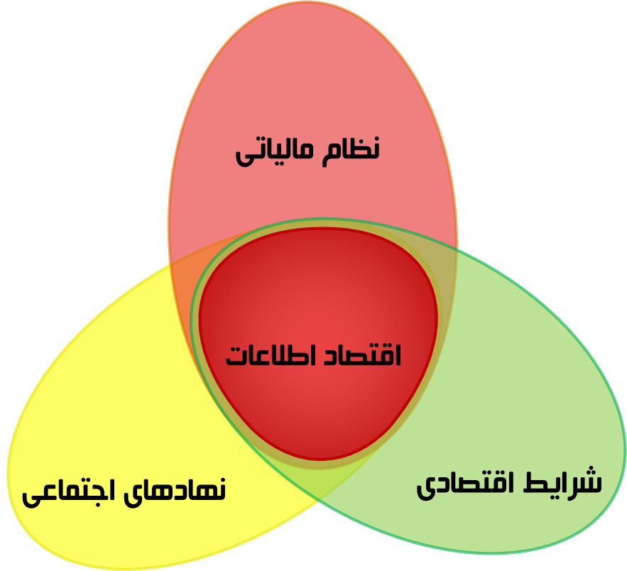
اقتصاد اطلاعات
اطلاعات و دانش در کنار فناوری یکی از عوامل (نهاده‎های) تولید هستند.
اطلاعات در دنیای امروز، هسته کارایی بازار می باشد؛
چگونگی مدیریت داده، اطلاعات و دانش هزینه مبادله را متاثر میسازد.
سرعت انتشار و تقارن اطلاعات نقش عمده و حساسی در کارایی بازار دارد؛
مدیریت اطلاعات، یک مکانیزم برای پوشش شکست بازار میباشد.
مدیریت بهتر داده، اطلاعات، دانش در نهادها موجب بهتر شدن کیفیت نهادی بصورت قابل اندازه‎گیری میشود.

Slide 45
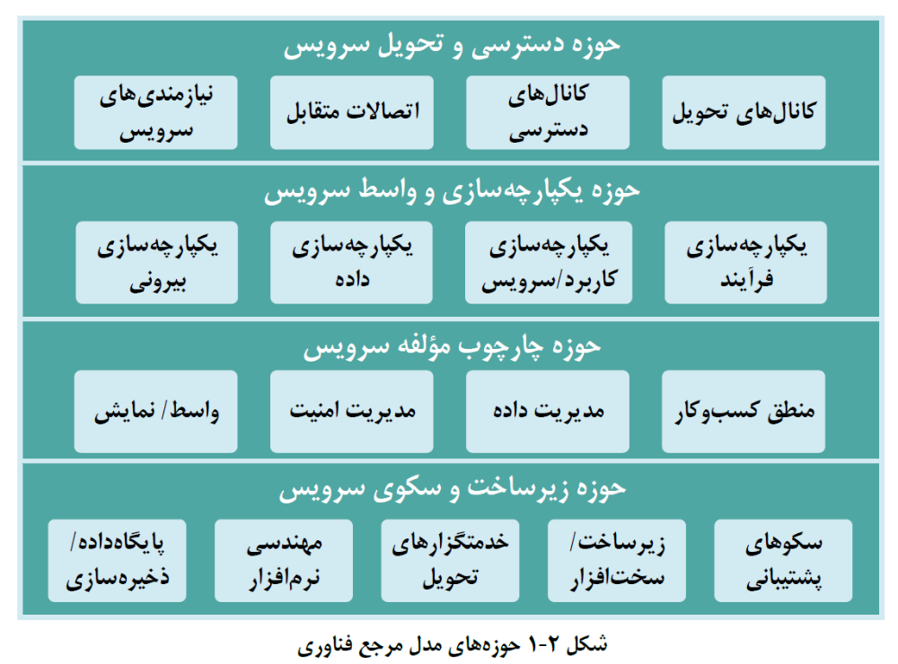
یکپارچگی اکوسیستم با تمامیت دولت الکترونیکی
حوزه مشترک بین اپراتورها که توسط سازمان اراده میشود.

Slide 46
Leverage Development
رصد جریانات کالایی / خدماتی در سطح اقتصاد و برنامه‎ریزی برای تحول در آن
اکوسیستم مالیات‎ستانی و صورتحساب الکترونیکی
افزایش اطمینان بخشی و کاهش نااطمینانی و عدم قطعیت در سطح اقتصاد
بکارگیری داده ها برای مدیریت ریسک تامین مالی و اعطای اعتبار
ذینفع اصلی این پروژه، در صورت اجرای صحیح، شبکه بانکی کشور است و میتوانند آرزوی دیرینه ملت ایران مبنی بر دریافت تسهیلات و اعتبارات بر مبنای رتبه اعتباری محاسبه شده از معاملات فرد، بجای وثایق را جامه‎ی عمل بپوشانند. ولیکن هیچ اندیشه‎ای در این زمینه صورت نپذیرفته و قرار بر حفظ و عدم انتشار اطلاعات است!!!

Slide 47
پایان

Slide 48
ضمیمه شماره (1)
اکوسیستم پیشنهادی مالیات‎ستانی الکترونیکی

Slide 49
Third Party Service Providers
Operator
Contractor
ISO
Operator ₁
Geo Distributor
ISV
Operator ₂
PFS Provider
E-Tax Ecosystem
BFS Provider
Operator _{n}
CAATT Provider
Tax Credit Management
Dominators
Key Stones
Niche
Large Enterprises
Small and Medium Enterprises

Slide 50







دگردیسی بنگاهها
گزارش دهی
Tax
Dematerialization
تعاملات
تجاری
Electronic (Digitization)
Digitalization
Dematerialization
آرشیو
الکترونیکی
هویت
دیجیتالی

Slide 51
ضمیمه شماره (2)
چالش‎های اساسی در زمینه پیوند با پرداخت الکترونیکی

Slide 52
اشتباه شدید یا کنش جمعی غیراخلاقی و آسیب‎رسان
فکر بکری که در جریان اجرای پروژه به ذهن برخی مدیران رسید، همان بود که بدان مالیات بر ارزش افزوده ساده شده می‎گویند.
بصورت عادی، بین مبلغ دریافتی از مشتری در یک معامله و حتی مبلغ 9% دریافتی بابت مالیات معامله با مالیات پرداختنی مؤدی در انتهای فصل، ارتباط مستقیم و معناداری وجود نداشته به عبارت دیگر مالیات حقّه غیرقابل تسجیل و غیرقابل وصول است.
مالیات بر ارزش افزوده ساده شده، با وعده کاهش در مالیات پرداختنی و رعایت عدالت مالیاتی افقی، این تبعیض را در حق برخی مؤدیان قائل میشود.
بر اساس گزارش مرکز پژوهشهای مجلس، سابقه فساد و رفتارعادلانه در این زمینه آنقدر دارای اشکال است، که مشمول ساختن مؤدی درستکار، ظلم و بیعدالتی آشکار در حق وی می‎باشد.
مالیات‎ستانی با این روش بسیار مسأله‎زا، فسادبرانگیز، ناعادلانه و مورد مخالفت مجلس است.
روش مالیات بر ارزش افزوده ساده شده

Slide 53


مالیات‎ستانی با این روش بسیار مسأله‎زا، فسادبرانگیز، ناعادلانه و مورد مخالفت مجلس است.
مؤدی با کاستن از فروش کارتی بخت خود را برای کاهش مالیات می‎آزماید
به هر اندازه اخبار و شواهدی از فاصله بین حجم فروش کارتی با فروش واقعی مؤدی در سازمان مطرح شود؛ موضوع محاسبه ضریب تصحیح جدی‎تر میشود.
سازمان برای رفاه حال مؤدیان، بنا را بر محاسبه اختصاصی ضریب به ازای هر مؤدی گذاشته و ممیزان وارد میشوند.
استفاده از کارتخوان بجای پایانه فروشگاهی
میزان فروش مؤدی بر اساس اطلاعات بخشی از فروش مشتری (با کارتخوان) توسط سامانه پیشنهاد میشود.
روش مالیات بر ارزش افزوده ساده شده
میزان خرید نهاده مؤدی
میزان فروش مؤدی بر اساس اطلاعات بخشی از فروش مشتری که توسط کارت انجام شده است؛ توسط سامانه پیشنهاد میشود.
بر اساس صورتحساب های وی در سامانه معاملات سازمان مالیاتی
بر اساس فروش گزارش شده توسط دیگر مؤدیان
میزان فروش مؤدی حاصل توافق بین مؤدی و ممیز
ورود ممیز، انگیزه‎های مؤدی را برای ایجاد اختلاف هرچه بیشتر در آمار فروش افزایش میدهد.
وضعیت زمان صفر پروژه
وضعیت پس از نخستین تغییرات
چرخه مخرب
ضریب تصحیح عددی بزرگتر از یک است که با ضرب آن در فروش با کارتخوان مؤدی، فروش کل مؤدی برآورد میگردد.

Slide 54
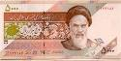
اقتصاد سایه
دومین مخاطره مهم
اقتصاد سایه خنثی
Passive Shadow Economy
اقتصاد سایه توافق شده
Committed Shadow Economy
معاملات به عنوان رخداد مالی چنانچه ثبت و گزارش شوند؛ هم بابت مالیات بر ارزش افزوده و هم بابت مالیات بر درآمد مورد استفاده قرار میگیرند.
لذا مشتری و مؤدی میتوانند برای فرار مالیاتی به توافق برسند. و معامله ثبت نشود.
احتمال میرود، که مشابه بسیاری از کشورها این فرار در حجم گسترده‎ای رخ داده و حجم تراکنش‎های پرداخت کارتی کاهش یابد.
وجود پول نقد مسبب آنست
تقاضا برای پول نقد نتیجه آنست
پول نقد
تنها یکطرف مشتاق به پنهان سازی معامله است و طرف دیگر بطور مستقیم منتفع نیست و حتی ممکن است بی اطلاع باشد.
در ارتباط با کالا/خدمات قانونی؛ توسط فروشنده مجاز دارای شناسه مالیاتی
پرداخت نقدی خریدار ممکن است شامل مالیات بر ارزش افزوده باشد یا نباشد و فروشنده معامله را ثبت نمیکند.
پرداخت الکترونیکی احتمال آنرا می کاهد
توافقی بین دو طرف هست هر یک از طرفین از گزارش نکردن معامله منتفع میشود
در ارتباط با کالا/خدمات قانونی و غیرقانونی
پنهان سازی موجب صرفه در مالیات بر درآمد (فروش)یکطرف و عدم پرداخت مالیات ارزش افزوده توسط طرف دیگر میشود
امکانات پرداخت الکترونیکی بهای معامله بر این تخلف بی تاثیر است. دو طرف قصد استفاده ندارند.

Slide 55
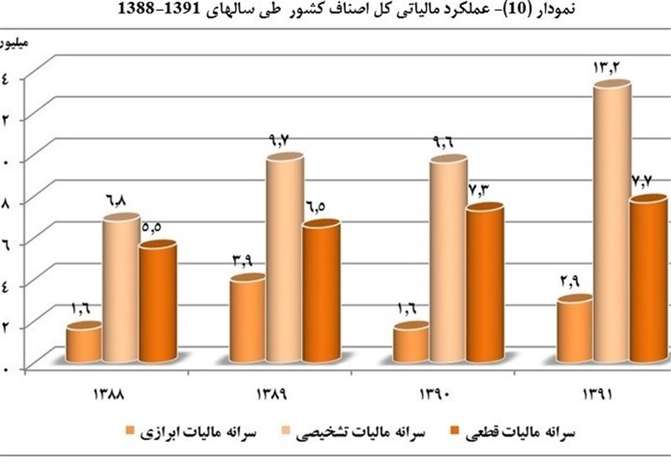
حمایت مالیاتی از کسب‎وکارهای خرد، کوچک و متوسط در ایران صحیح است و باید ادامه یابد.
ناکامی در دستیابی به هدف اصلی
تحمیل مضاعف بار مالیاتی بر کارگاههای صنعتی و تولیدی
حدود ۶۰ درصد مالیات کشور توسط بخش صنعت (با سهم 12% GDP) پرداخت شده است و بخش خدمات فقط ۲۲ درصد (با وجود سهم 51% GDP) را پرداخت می‌کند.
باعث بهره‎مندی گسترده همراه سوءاستفاده اصناف از حمایتهای مالیاتی
ابتذال
مالیات ابرازی آنست که مؤدی با ارائه اظهارنامه بیان می‎کند؛
مالیات تشخیصی آنست که محاسبات و برآوردهای سازمان به ازای مؤدی، برآورد می‎نماید.
مالیات قطعی آنست که مؤدی و ممیز بر سر پرداخت آن توافق می‎کنند و عددی بین مالیات ابرازی و مالیات تشخیصی است.
در پس‎زمینه پروژه مالیات‎ستانی الکترونیکی، سازوکاری وجود دارد که باعث خواهد شد؛ به سرعت برای همه‎ی مؤدیان صنفی؛ مجددا این سه گانگی و تعیین‎کنندگی ممیز دوباره فعال شود.

Slide 56
ضمیمه شماره (3)
پروژه صورتحساب الکترونیکی در وضعیتی که صورتحساب تعریف نشده است

Slide 57
ترمینولوژی
Information Economics
Invoicing
Bill
آنچه به عنوان یک سند حامل اطلاعات مربوط به معامله تحریر و صادر میشود؛ یک نوع نیست؛ ولی دارای تنوع محدودی است.
ما قبض / Bill را مابه‎ازای سند صادره توسط Utilities بکار میبریم. کسب و کارهای خدمات دهنده بسیار متنوع هستند از میان آنها، برخی خدمتی را از نوع دسترسی همیشگی به یک شبکه از منابع به ما ارائه میدهند؛ ایشان را Utility می‎نامند.
از نظر مالیاتی (در واقع از نظر Fiscal) ایشان وضعیت سرراستی ندارند. تعداد زیادی از آنها دارای مالکیت مشترک بخش خصوصی و دولتی است. موارد زیاندهی و نیاز به تامین مالی از جانب دولت و بانک چشمگیر است. مالیات ارزش افزوده ممکن است بر خدمات ایشان وضع بشود یا نشود.

Slide 58
انواع صورتحساب
Bill | فاکتور | 1
Invoice | صورتحساب | 2
Utility Bill | قبض | 3
Ticket | بلیت | 4
Payslip | فیش | 5
Coupon | کوپن | 6
Statement/Interim Invoice/ Progress billing | صورت وضعیت | 7
Account Settlement | مفاصاحساب | 8
Returns Invoice | مرجوعی | 9
Debit memo | اعلامیه بستانکار | 10
Credit memo | اعلامیه بدهکار | 11
Receipt | رسید | 12
Pro forma | پیش فاکتور | 13
بطور شگفت انگیزی اکثر افراد با درجه تشابه بسیار بالایی این طیف از واژه ‎ها را در جای درست خود بکار میبرند.
با وجود این در قوانین کشور تعریفی راجع به این واژه ها وجود نداشته، در سطح دستورالعمل ها سازمانهای مختلف تعاریف مدنظر خود را بدون هماهنگی با نهادی دیگر استفاده مینمایند.
ضروری است که در راستای پروژه صورتحساب الکترونیکی این واژه‎ها بطور رسمی تعریف شوند

Slide 59
صورتحساب
صادره توسط فروشنده،
اصطلاح مورد استفاده فروشنده، نشان دهنده طلب
در معنای خاص صورتحساب در مواقع فروش ساده [فروش قطعی و تسویه حساب کامل] صادر میشود.
Invoice
فاکتور
صادره توسط فروشنده
اصطلاح مورد استفاده خریدار، نشان دهنده مبلغی که پرداخت شده است.
نشان دهنده ضمنی مالکیت بر کالا
سند مرجع برای دریافت خدمات پس از فروش
Bill
قبض
کسب و کارهای خدمات دهنده بسیار متنوع هستند
از میان آنها، برخی خدمتی را از نوع دسترسی همیشگی به یک شبکه از منابع به ما ارائه میدهند؛ ایشان را Utility می‎نامند.
به صورتحساب دوره ای صادره توسط ایشان قبض میگوییم.
Utility Bill

Slide 60
بلیت
بلیت مفهوم گره خورده با خدمت / زمان است.
بلیت در زمان/مکان معین توسط فروشنده صادر میشود و در زمان/مکان ارائه خدمت دریافت [باطل] میشود.
صحیح است که پیش فرض بر تفاوت فروشنده با خدمت دهنده باشد.
Ticket
کوپن
کوپن مفهوم مرتبط با محدودیت است.
کوپن دارای ارزش ریالی است و در عوض بخشی یا تمام مبلغ کالا/خدمات از جانب خریدار به فروشنده ارائه میشود.
Coupon
فیش
مابه ازای پول/کار/کالا ارائه شده از یک طرف، توسط طرف مقابل صادر میشود. نشان دهنده ضمنی مالکیت است.
Pay Slip

Slide 61
در هنگام معامله، مشخصاتی از مشتری در سامانه های مشتری وجود دارد و معامله پس از احراز هویت مشتری
قبل از معامله، مشتری از میان متقاضیان خرید انتخاب میشود و مشخصات آن ثبت میشود.
مشتری
(ثبت شده)
مشتری (انتخاب شده)
رابطه بلندمدت
نپرداختن صورتحساب یک دوره باعث انتقال آن به دوره بعدی
مشترک
هنگام معامله، مشخصات مشتری دریافت و ثبت میشود.
فروشنده
مصرف کننده (ثبت شونده)
در مواجهه با
مصرف کننده
(ناشناس)
هنگام معامله، مشخصاتی از مشتری دریافت نمیشود

Slide 62
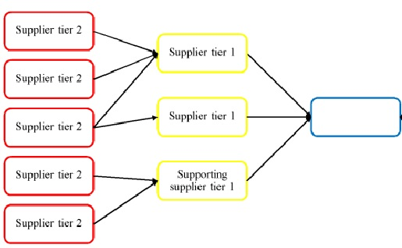
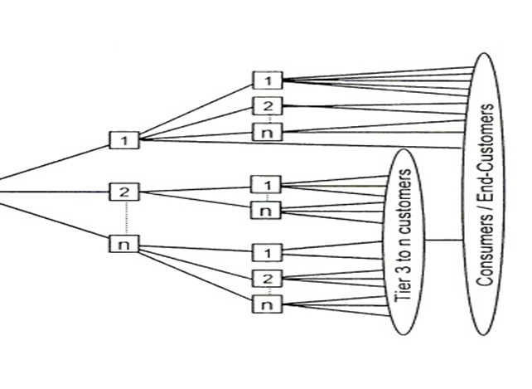
جریان کالا
Suppliers
Vendors
Anchor
Anchor
جریان پول
جریان کالا در قالب
حسابهای پرداختنی عضو اصلی زنجیره تامین
جریان کالا در قالب
حسابهای دریافتنی عضو اصلی زنجیره فروش
تامین مالی به اعتبار صادر کننده اسناد تجاری
تامین مالی به اعتبار دریافت کننده اسناد تجاری

Slide 63
تامین کننده
Invoice
شرکت اصلی
زنجیره تامین
روشهای جایگزین
فروشنده
خریدار
1
Self-Billing Invoice / Pipeline Settlement
تامین کننده حسب قرارداد کالاهای مورد نیاز را به صورت امانی تحویل انبار شرکت اصلی میدهد. شرکت اصلی در بازه های زمانی مشخص، بر اساس مصرف از کالاهای انبار شده طی دوره، با تامین کننده تسویه میکند
تامین کننده
1 or 2
شرکت اصلی
زنجیره تامین
2
Evaluated Receipt Settlement
فروشنده
خریدار
در مورد کالاهایی که ممکن است هنگام تحویل توسط خریدار، دارای مقدار قابل قبول، درجه کیفی و قیمت متفاوت از زمان ارسال توسط فروشنده داشته باشند؛ تسویه حساب با تامین کننده بر اساس ارزیابی خریدار صورت می پذیرد

Slide 64
Credit memo
Debit memo
هرگاه پس از شناسایی درآمد و هزینه توسط طرفین و یا پرداخت ما به ازای حجم مشخصی از کالاها
تامین کننده نتواند مطابق با آن کالا تامین نماید؛ ما به ازای اقلام و یا تعداد کالای تامین نشده؛ اعلامیه اعتبار (بستانکار) صادر نموده و برای خریدار ارسال مینماید.
شرکت خریدار، حسابهای پرداختنی خود را بستانکار مینماید.
هرگاه خریدار، مطابق با صورتحساب و یا سایر اسناد مرتبط پرداخت قسط یا مبلغ کل در تعهد خود را نتواند در موعد مقرر پرداخت نماید.
خریدار به میزان مبلغی که از پرداخت آن نکول کرده، اعلامیه بدهکار صادر و برای تامین کننده ارسال میکند.
در صورتی که تامین کننده، درآمد انتظاری را شناسایی و در سرفصل حسابهای دریافتنی ثبت نموده باشد، ما به ازای اعلامیه بدهکار دریافتی، حسابهای دریافتنی خود را بستانکار میکند

Slide 65
عدم پذیرش مرجوعی
مرجوعی با خرید جایگزین
مرجوعی با تخصیص اعتبار
مرجوعی با بازگرداندن وجوه
Issuing
Credit memo
+
New Invoice
Issuing
Credit memo
Issuing
Credit memo
+Void Invoice
+ Money Transfer to Purchaser

Slide 66
مربوط به وضعیتی است که بطور موردی یا ادواری، پرداخت مبالغی در تعهد یک شخص (حقیقی یا حقوقی) ایجاد شده و وی باید نسبت به تسویه و پرداخت تعهدات خود اقدام نماید.
مثال از تعهد موردی مفاصاحساب شهرداری بابت ساخت ساختمان و
مثالی از تعهد ادواری، پرداخت حق بیمه سازمان تامین اجتماعی
مفاصاحساب
صورت وضعیت
مربوط به نظامات مهندسی و پروژه هایی است که بدلیل طولانی بودن زمان اجرای آنها؛ حسب قرارداد، پرداخت حق الزحمه طی چند نوبت و حسب تشریفات خاصی (متره و برآورد) محاسبه و پرداخت میشود.
صورت وضعیت نهایی مربوط به تکمیل پروژه است.

Slide 67

اثر جانبی منفی
ایده آل خریدار و فروشنده
کند
مزیت
سریع
معاملات بنگاههای بزرگ (دولتی یا عمومی) با یکدیگر
معاملات اشخاص در فروشگاههای خرده فروشی
مزیت
وجود اطلاعات کامل معامله
اثر جانبی منفی
گمنامی و نبود اطلاعات معامله
ایده آل سازمان مالیاتی

Slide 68
صورتحساب به ازای هر معامله حاوی اطلاعات کامل از خریدار، فروشنده و مورد معامله
Invoice
راهکار مرسوم سازمانهای مالیاتستانی دنیا جهت مدیریت تنوع معاملات
صورتحساب ساده به ازای هر معامله حاوی اطلاعات اصلی مورد معامله و اطلاعات حداقلی از خریدار
Simplified Invoice
صورتحساب جمعی شامل افشای اطلاعات از حجم فروش طی یک دوره زمانی
Collection Invoice

Slide 69




محدودیت در ساده سازی صورتحساب
اشخاص حقوقی و دولتی
اسناد مثبته
شرایط و الزامات نهادهای دولتی و عمومی در پذیرش اسناد مثبته قابل قبول برای هزینه ها
سند هزینه کرد
کوچکترین فروشگاه نیز ناشی از اجرای پروژه نباید مزیت امکان فروش به دولت را از دست بدهد.
صورتحساب
سند درآمد
خریدار
فروشنده

Slide 70
E-Invoice Interoperability layers
Layer
Legal Interoperability | contractual agreement to adhere to the legal aspect of the requirements to exchange data across an open, federated network. | Legal agreements comply with legislative requirements regarding e-document exchange, and include policy decisions by governmental bodies
Business Interoperability | Business Processes | capabilities of the receiver (buyer) and are identified by the sender (seller) during the discovery process to enable e-Invoice data exchange.
 | Business Identifiers | informational elements that uniquely identify a business
 | Business Discovery | processes and technology used to determine trading party capabilities; how to send e-invoices or other messages; and how to authenticate credentials.
Semantic Interoperability | Semantic Model | defines the parties and roles; the business functions, processes, terms and rules; and the data type for the invoice information
 | Syntax | set of rules that define how semantic model data elements are structured for use in transferring data
Technical Interoperability | Access Points | critical component of the e-Delivery network that enable sellers and buyers to exchange e-Invoices.
 | Message Delivery Standards | set of technical capabilities and protocols that enable interoperability, security, reliability and trust between access points in the network
 | Security | proven technology for secure communication protocols provide authentication of senders and receivers.

Slide 71
انصاف مالیاتی
انصاف والاترین مفهوم ارزشی است و بر اساس قضاوت ها و معيارهای مختلف ارزشی و به صورتهای متفاوت تعبیر و تفسیر میگردد. تعریف مفهوم انصاف مالیاتی بـه دلایل متعددی بسیار سخت است چرا که انصاف یک مفهوم چندبعدی است
مفهوم انصاف مالیاتی را میتوان در دو سطح فردی و اجتماعی تعریف کرد
عدم انصاف مالیاتی را میتوان به عنوان یک توجیه برای متخلفین در نظر گرفت.
انصاف عمودی
انصاف افقی
تبادل منصفانه
انصاف رویه‎ای و انصاف سیاستی
انصاف تنبیهی
ادراک منصفانه
توزیع منصفانه بار مالیاتی

Slide 72
ظهور هویت دیجیتالی رسمی
اقتصاد حقیقی
اقتصاد پولی
جـامـعــه
اقتصاد اطلاعات
توسعه فزاینده فناوری اطلاعات و ارتباطات موجب ظهور هویت دیجیتالی افراد شده است. نفوذ بسیار گسترده و عمیق فضای مجازی، در بسیاری از کشورها حاکمیت را ملزم به تعریف و رسمیت بخشیدن به هویت دیجیتالی برای اشخاص جامعه ساخته است.
نظر به خاصیت متکثر و سرویس­دهی توزیع شده و فرامرزی در دنیای مجازی، لازم است که هویت دیجیتالی رسمی / معتبر و قابل استناد افراد از هویت مجازی غیررسمی ایشان بطور آشکاری تفکیک گردد.
مرزها و سنجه­های مناسب برای رسمیت بخشی، برگرفته از تجربیات سایر کشورها، موارد زیر در امتداد یکدیگر هستند:
  شکل­گیری هویت دیجیتالی رسمی و قابل استناد و اعتبار هر شخص، مستلزم اقدام در دفاتر ثبت­نام و اختصاص گواهی توسط یک مرکز صاحب صلاحیت به شخص + ثبت­نام در سامانه مؤدیان مالیاتی [برای تمامی افراد جامعه] است.
  تداوم اعتبار و قابلیت استفاده و بهره­مندی از هویت دیجیتالی در بخش اقتصاد اطلاعاتی، منوط به تداوم مالیات­دهی فرد و رعایت مقررات و احکام مالیاتی است.

Slide 73
Standard Audit File – Tax (SAF-T)- ver2.0
Guidances
فایل حسابرسی استاندارد مالیاتی یک فایل حاوی اطلاعات حسابداری معتبر برای یک بازه زمانی خاص است که از یک سامانه مدیریت حسابداری استخراج شدنی است و با اتکا به استانداردسازی چیدمان و قالب؛ جهت حسابرسی توسط حسابرسان مستقل و حسابرسی رعایت (تطبیق) توسط سازمان‎های دولتی قابل استفاده است.
Standard Audit File – Payroll (SAF-P) version 1.0
فایل حسابرسی استاندارد مالیاتی یک فایل حاوی اطلاعات دستمزد معتبر برای یک بازه زمانی خاص است که از یک سامانه حقوق و دستمزد استخراج شدنی است و با اتکا به استانداردسازی چیدمان و قالب؛ جهت حسابرسی توسط حسابرسان مستقل و حسابرسی رعایت (تطبیق) توسط سازمان‎های دولتی قابل استفاده است.

Slide 74
Test Procedures for Tax Audit Assur
Guidance
راهنماییهای لازم را به حسابرسان برای تحقق حسابرسی صحت/اطمینان ارائه داده و نقش تطبیق و آزمون‎های ماهوی آنرا مدنظر قرار میدهد. برخی از انواع آزمون را که برای سنجش اهداف کلی در یک برنامه تست جامع مورد استفاده قرار میگیرد، در این مستند مورد تاکید است.
Record Keeping Guidance
یک پیش‎نیاز اساسی استانداردهای فایل حسابرسی، قابل اعتماد بودن رکوردها است. رکورد الکترونیکی معتبر است که قابل وثوق بوده و بطور دقیق و کاملی معامله را روایت میکند. محقق ساختن سطح مناسبی از قابلیت وثوق هنگامی برآورده میشود که هم‎چنین رکورد سطح کافی از اصالت، یکپارچگی و قابلیت استفاده را به نمایش بگذارد. (ISO 15489-1:2001) این مهم جز با کنترل‎های داخلی قدرتمند بر پردازش داده‎ها همراه با برنامه‎های کاربردی برای ایمنی مناسب و تکنیک‎های ذخیره‎سازی داده میسر نمی‎گردد.

Slide 75
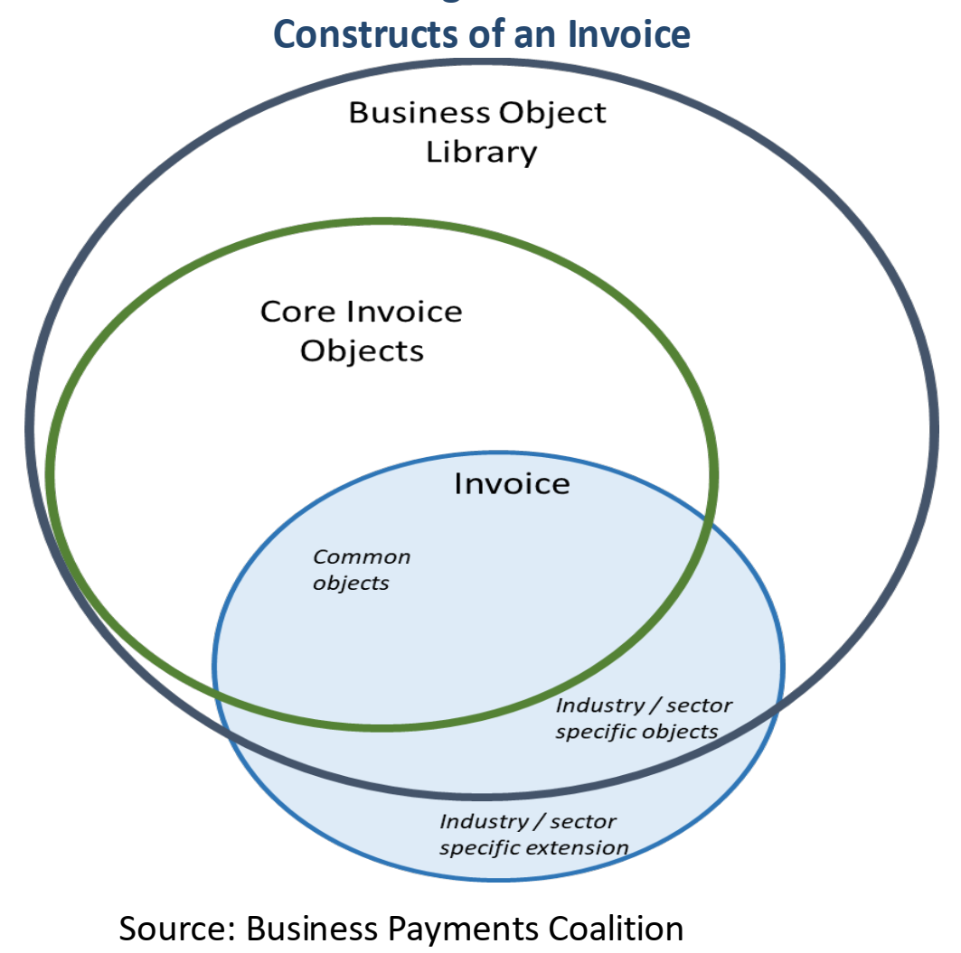
system interoperability
The semantic data model defined in EN 16931 identifies only the mandatory and optional core information elements necessary to ensure business, legal and fiscal compliance of the invoice. Defining a core set of information elements enables business system interoperability for invoice exchange.
Additionally, business rules for each information element may be established based on the business function and the business process that the invoice is supporting.

Slide 76
درخواست پرداخت – Request to Pay
مبنای حسابداری تعهدی مورد استناد سازمان امور مالیاتی، اهمیت رخداد انتقال وجه از خریدار به فروشنده را در تشخیص و دریافت مالیات، از الزامی اساسی، به جایگاه اسناد مثبته تبدیل کرده است.
تجربه موفقیت آمیز دنیا در پیوند دادن نظام پرداخت با اکوسیستم صورتحساب الکترونیکی، بکارگیری یک حلقه واسط بین این دو بوده است.
سامانه اتوماسیون فروشنده [و در موارد استثنائی خریدار] ضمن صدور یکی از انواع اسناد صورتحساب، اقدام به تولید یک سند الکترونیکی دیگر با نام درخواست برای پرداخت می‎نماید.
این دستور برای پرداخت میتواند همان لحظه و بصورت برخط و بلادرنگ برای مثلا یک کارتخوان تحت ارتباط مدل PC-to-EFTPOS ارسال شده و اسباب ساخت تراکنش پرداخت با مبلغ مشخصی را فراهم آورد.
میتواند در سمت سامانه فروشنده، ذخیره شده و با فاصله زمانی برای یکی از سامانه‎های نظام جامع نظام پرداخت (ساتنا، پایا، چکاوک و ...) ارسال شود.
سامانه سپام شبکه بانکی، هم‎اکنون با چنین منطق و مدلی فعالیت می‎کند.
استاندارد مورد استفاده برای ساخت دستور پرداخت ISO 20022 است که در شبکه بانکی با آن آشنایی وجود دارد.

